Slide 1


比特丛林：区块链安全解决方案专家
专注于Web3安全解决方案的服务提供商，以AI和大数据技术解决区块链安全痛点，帮助用户追回数字资产。

Slide 2

公司简介
1
成立背景
自2018年成立以来，专注于区块链安全事件分析、溯源追踪及资产冻结，并积极协助相关部门开展侦查、取证和处置等。
2
核心能力
查明真相，探寻潜在漏洞
最快挽损，钟馗系统协助冻结被盗资产
协助司法机关定位和抓捕嫌疑人
3
产品服务
数字资产追回
钟馗大数据产品
安全审计服务

Slide 3
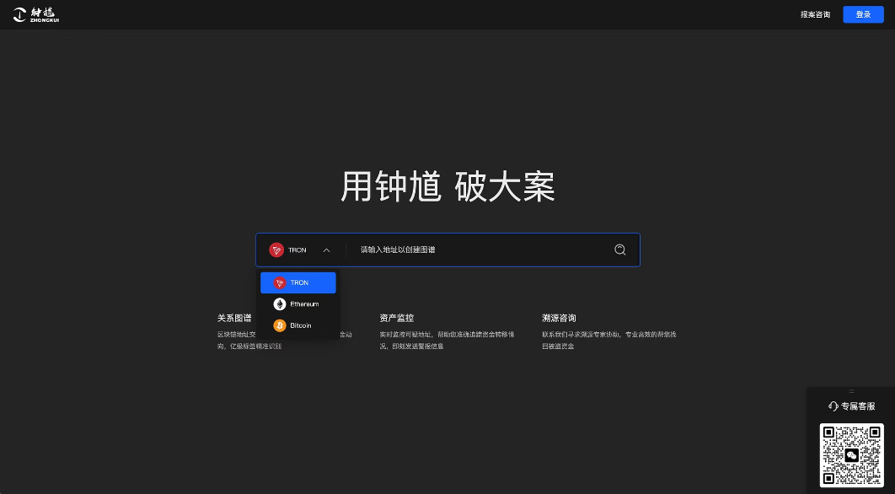
核心技术能力
AI数据分析
通过AI能力可视化展示数据，快速高效锁定可疑线索
主流公链支持
比特丛林自研钟馗AI大数据平台
为破获区块链案件提供核心的技术能力支持
支持三条主流公链数据，覆盖90%大型案件
数亿标签覆盖
跨链展示
沉淀数亿地址标签，精准识别高危交易
打通公链壁垒，轻松获取完整关系图谱，支持自动化跨链
自动巡航监控预警
用户体验
支持10,000+个地址同时运行，支持WeChat，Lark，TG等多渠道技术工具实时同步
结合真实案件，高效展示数据信息，降低使用门槛

Slide 4



服务对象与解决方案
个人用户
司法机关
交易所
为数字资产被盗客户提供定制化溯源追踪服务和资产冻结。
响应国家政策探索警企联动新模式，提供技术支持。
提供安全审计、溯源追踪服务，锁定黑客挽回损失。

Slide 5







个人用户服务流程
社群服务
新媒体运营服务
案件洽谈
深入了解案件情况，评估追回可能性，制定专属方案
合作签署
签订相关合同，明确双方权责和服务范围
溯源追踪
安全知识分享
热点案件解析
运用钟馗系统分析资金流向，锁定黑客地址
资产冻结
快速联系相关交易所冻结被盗资产，防止进一步流失
我们为数字资产被盗客户提供技术支持。在与用户签订相关合同后，安全团队会根据用户案件的实际情况，为客户提供定制化的溯源追踪服务和资产冻结，后续配合相关部门进行取证和处置等
取证处置
配合相关部门进行证据收集和案件处理。
费用支付

Slide 6
司法机关
已与多地区司法机关形成战略合作、深度合作
我们极响应国家政策探索警企联动新模式。我们为司法机关提供技术支持：
战略合作
深度合作
1、区块链技术交流会
青岛市市局及各分局
青岛市公安局刑警
深圳市局
公益
免费
2、提供钟馗系统试用
山东滨州
山东省滨州市网安
3、破案思路分享与技术支持
山东德州

Slide 7
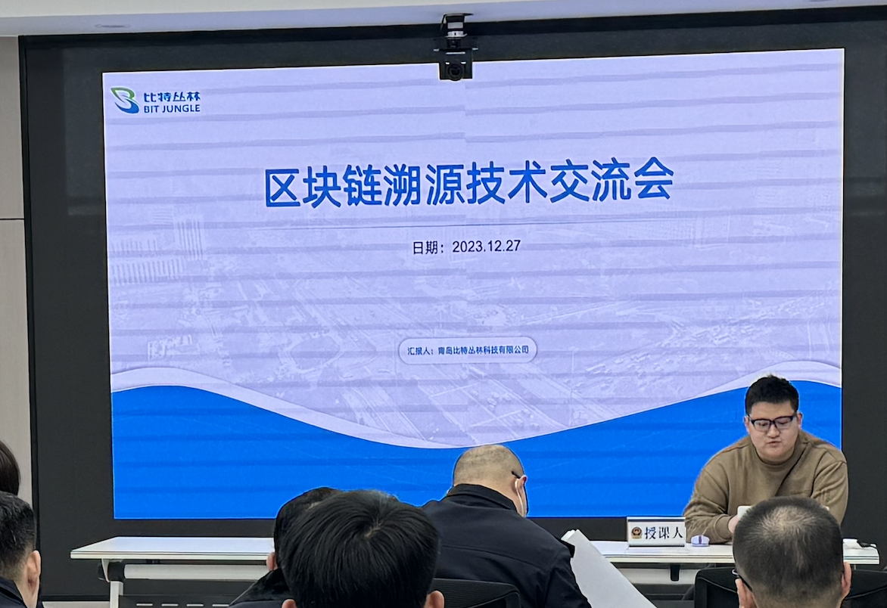
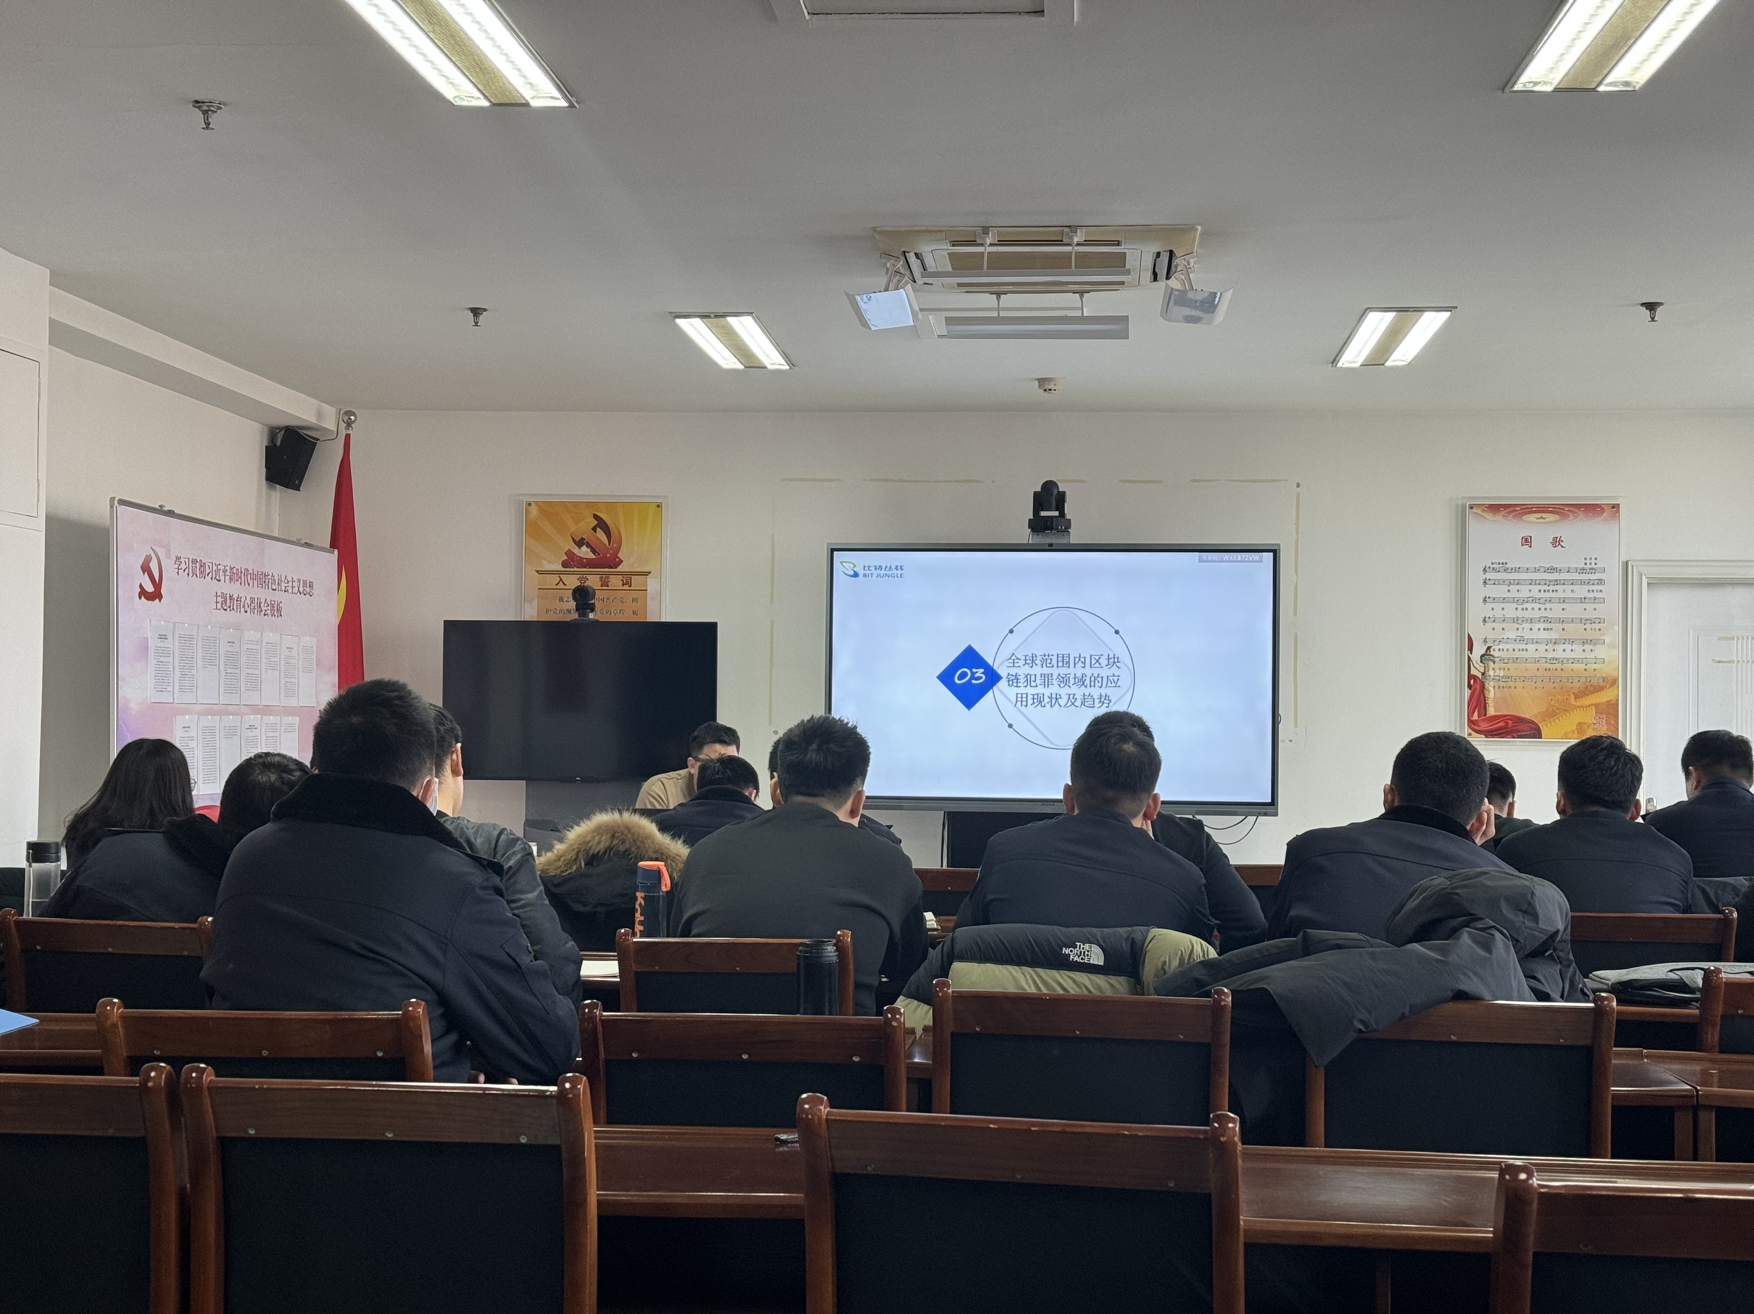
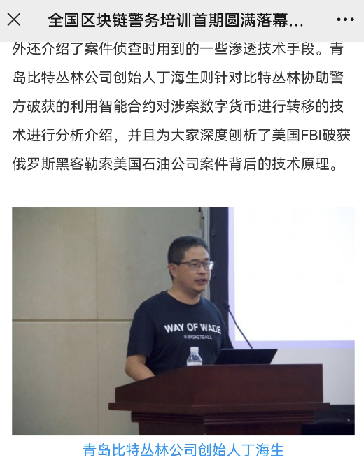
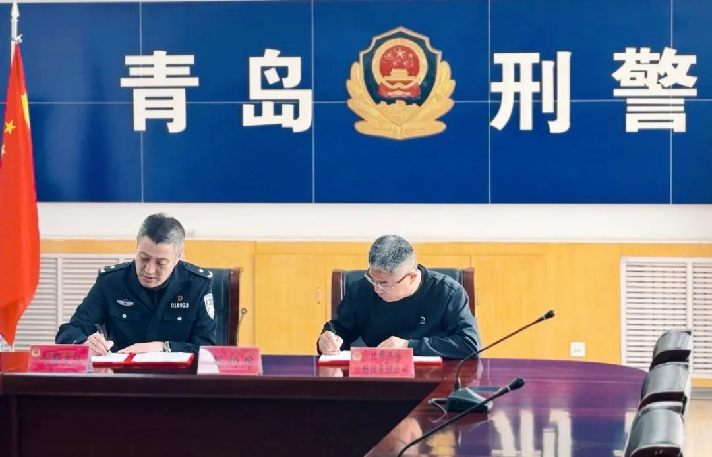
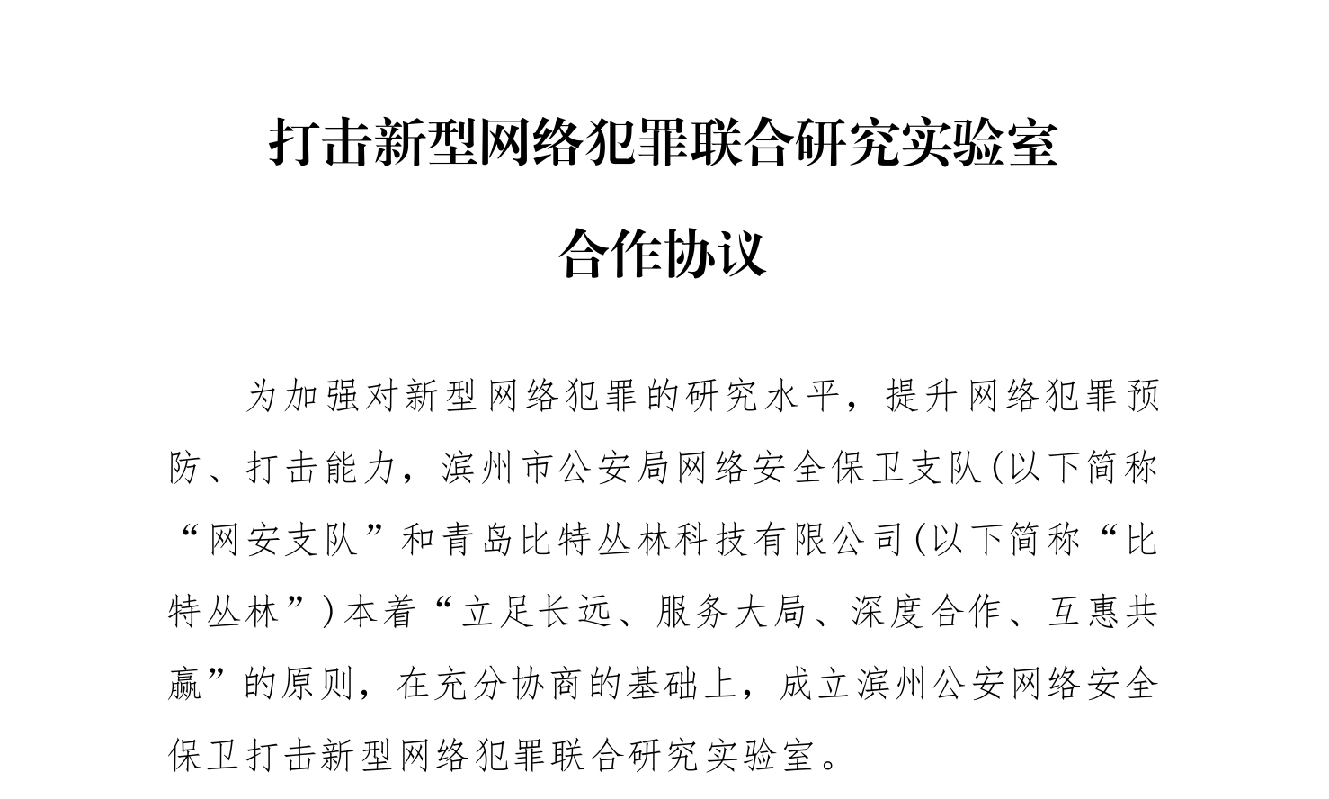
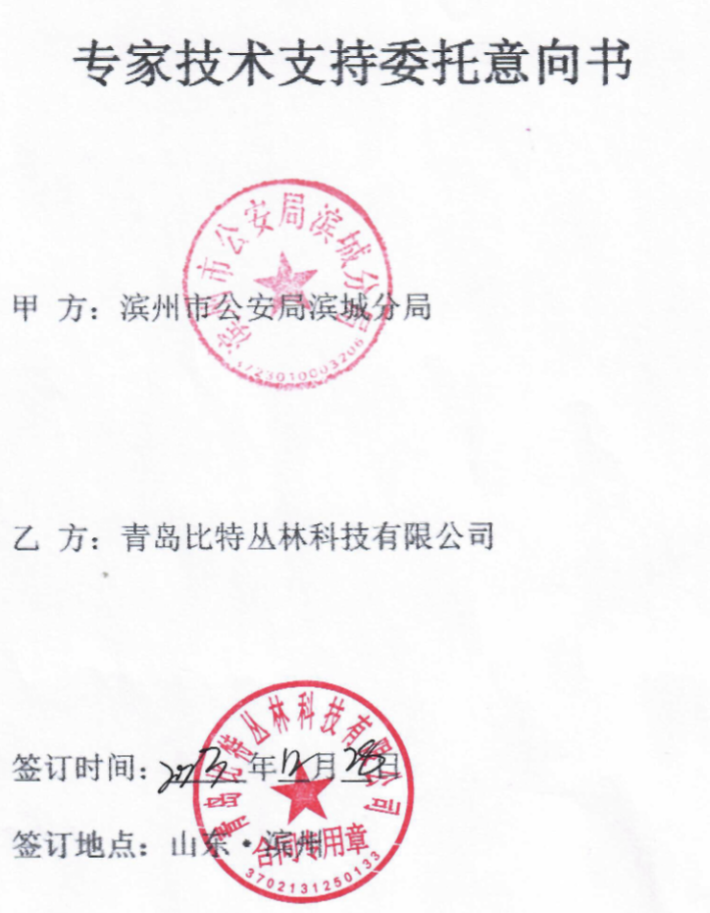
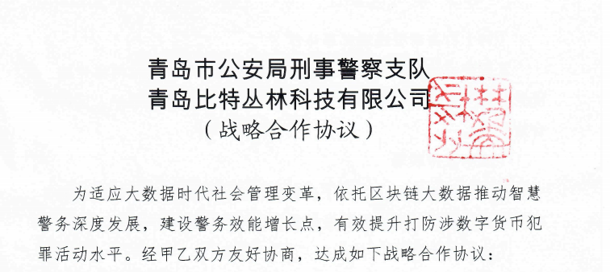
司法机关
警务交流
结合区块链溯源能力、安全技术产品和丰富案例经验参与警务培训。
在青岛、深圳等多地开展技术交流分享会，
普及区块链基础知识。
战略合作
已与青岛市刑警支队签署战略合作协议，成为其战略合作单位。
与深圳、滨州、德州等地警方建立深度合
作关系。

Slide 8

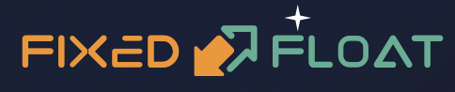
















交易所
我们帮众多交易所做安全审计、当发生安全事件时，提供溯源追踪服务，锁定黑客挽回损失。
同时，我们与交易所达成合作，拥有区块链生态丰富的虚拟货币冻结资源

Slide 9
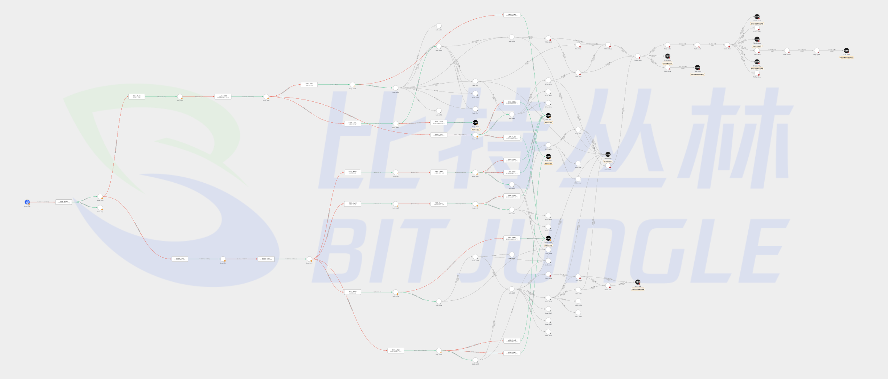
钟馗AI大数据平台
实时监控
对链上资金流向进行全天候监控，及时发现可疑交易。
自动解析
自动分析跨链交易路径，追踪复杂资金流向。
智能预警
当被盗资金流向可冻结机构时，系统自动发送预警通知。
混币破解
可有效破解黑客使用的混币工具，提高追踪成功率。

Slide 10
成功案例：Bybit交易所
案件概述
黑客分析
2025年2月21日，大型交易所Bybit遭黑客攻击，损失高达15亿美元（约105亿人民币）。
通过测试交易、关联钱包、取证图表和时间分析，确认为Lazarus Group所为。
比特丛林第一时间响应，利用钟馗平台监控被盗资金流向。
该组织疑似受某国政府支持，曾参与多起重大加密货币盗窃事件。
成功协助Bybit冻结大量被盗资金，位列全球赏金名单中安全公司第一名。

Slide 11
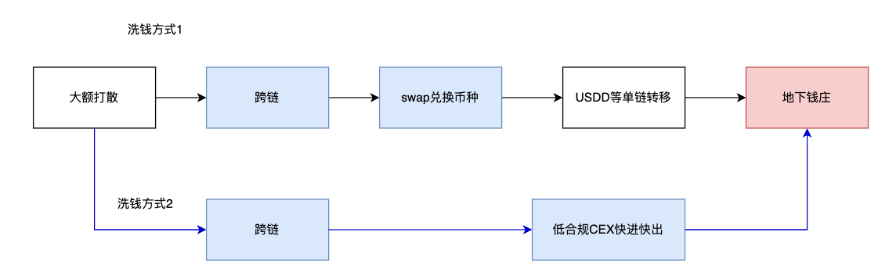
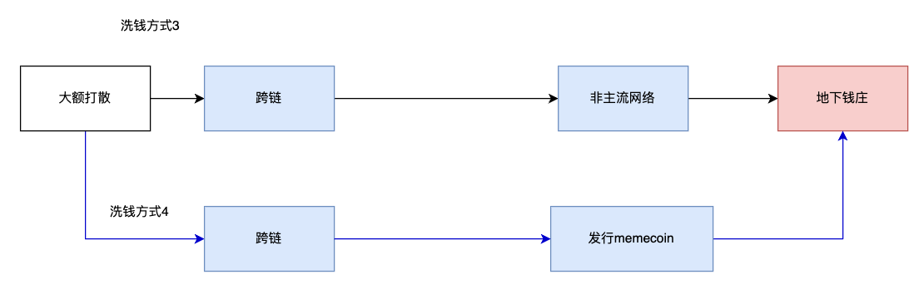




黑客洗钱手法揭秘
分散跨链洗钱
CEX快进快出
将大额资金打散为小额，分批次跨链，通过DEX和Swap转换币种。
分散资金后兑换币种，跨网络充值到合规性较差的交易所进行快进快出。
使用USDD等不可冻结币种转移到Tron，售卖给地下钱庄，如huione等。
非主流网络洗钱
通过Memecoin洗钱
摒弃常用的EVM和Tron，采用DYDX、Cosmos生态等进行资金转移。
发行临时Token、充值流动性、掏空流动性等方式进行非接触的资金转移。

Slide 12
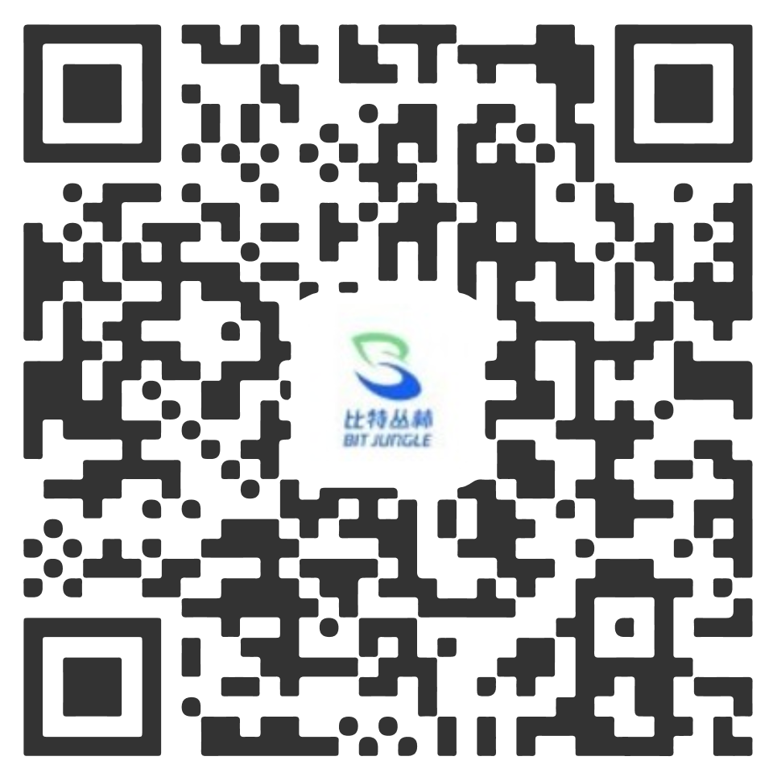


联系我们，共建区块链安全生态
7+
100+
10+
行业经验
成功案例
警企合作
深耕区块链安全领域多年
为众多客户挽回重大损失
与多地公安机关建立长期合作

